Slide 1

Cara setting jaringan lokal (LAN)

Slide 2
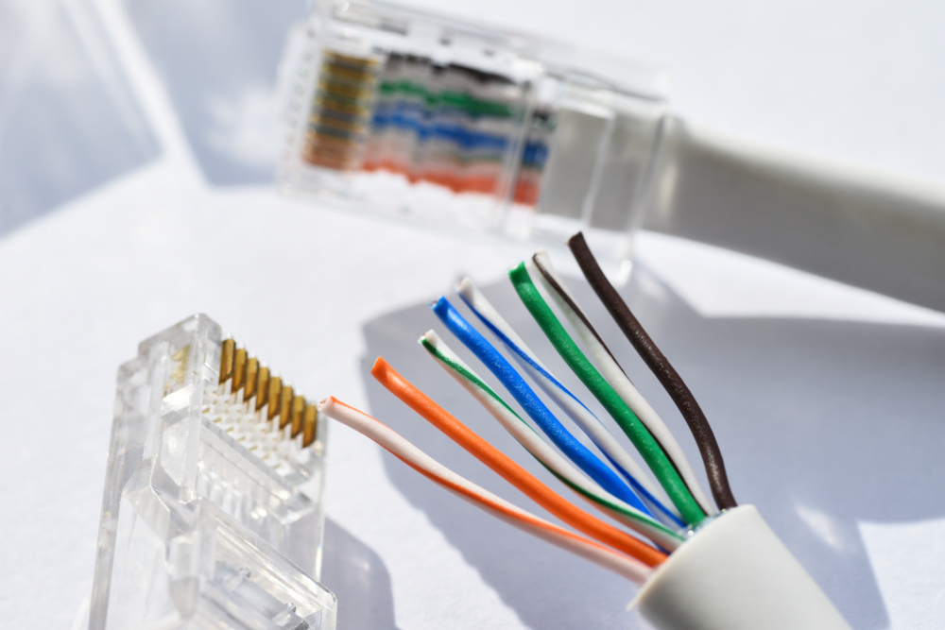
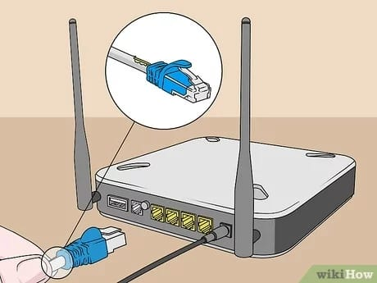
tutorial
01
Menyiapkan kabel
Siapkan kabel ethernet untuk menghubungkan ke 3 PC.
untuk menghubungkan dari PC ke router tidak boleh lebih dari 97 meter. karena, Kualitas jaringan akan menurun drastis jika menggunakan kabel yang lebih panjang.
02
Hubungkan ujung kabel ethernet ke router
Hubungkan ujung kabel Ethernet ke router .
Salah satu ujung kabel ethernet harus menancap
ke salah satu porta LAN yang ada pada ruter
(porta tersebut biasanya terdapat tulisan LAN atau angka),
dan ujung yang lain menancap ke porta eternet komputer.

Slide 3
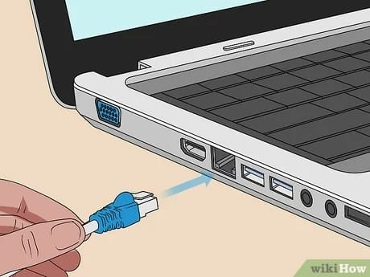
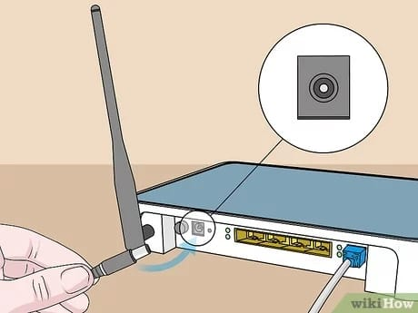
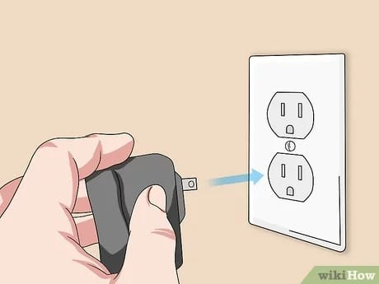
03
Menghubungkan ke Komputer
Hubungkan kabel eternet ke komputer. Carilah porta LAN
yang belum digunakan di komputer atau laptop,
lalu tancapkan kabel eternet yang lain ke komputer.
04
Hubungkan kabel daya
Tancapkan kabel daya pada Router. Carilah porta adaptor AC diRouter, lalu hubungkan adaptor AC pada Router.
05
Menghubungkan ke listrik
Tancapkan kabel daya modem ke stopkontak listrik. Dengan melakukannya, modem akan menyala

Slide 4
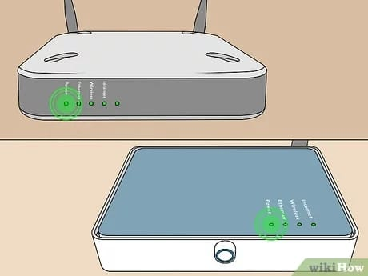
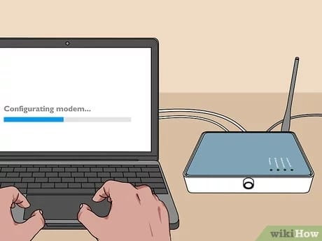
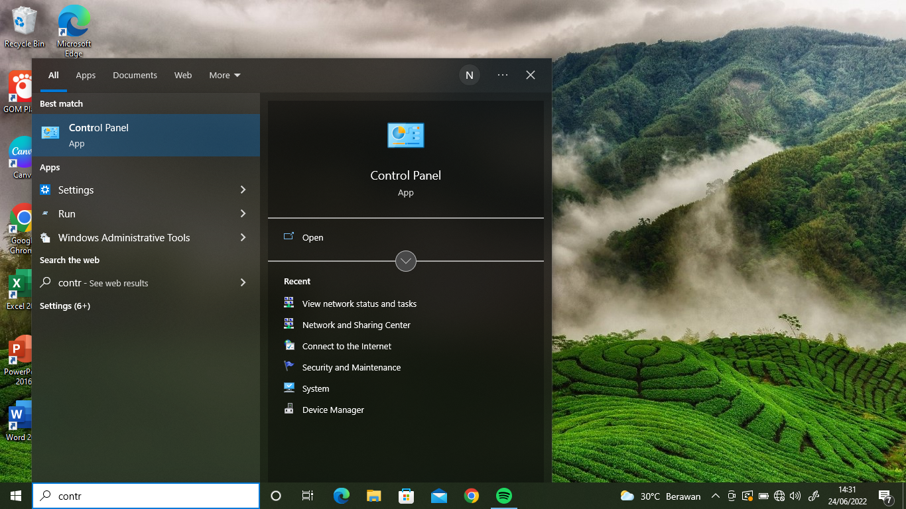
06
Pastikan Lampu router menyala
Pastikan lampu pada router telah menyala. Ini menandakan bahwa kedua perangkat antara Komputer dan Router telah terhubung satu sama lain dengan benar. Cara menyalanya lampu akan berbeda-beda di setiap ruter dan model.
07
konfigurasi
Kemudian selanjutnya tinggal menunngu konfigurasi dari Router ke Komputer
08
Buka control panel
Untuk selanjutnya buka menu Control Panel di Windows

Slide 5
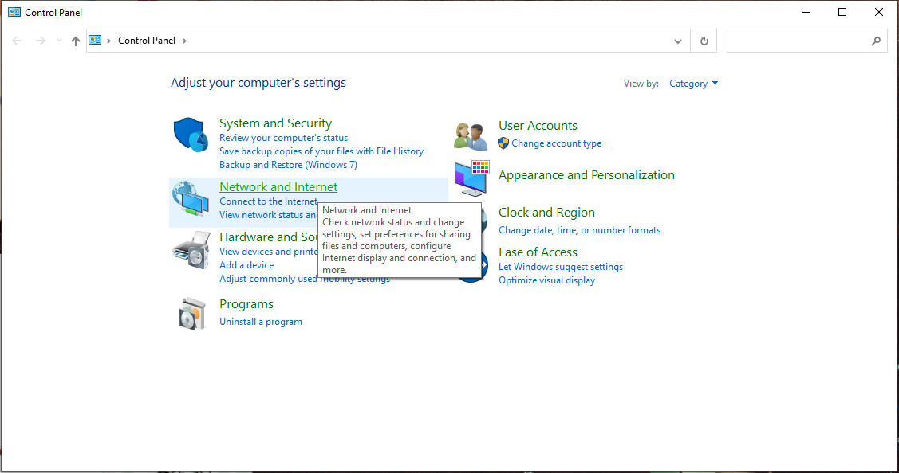
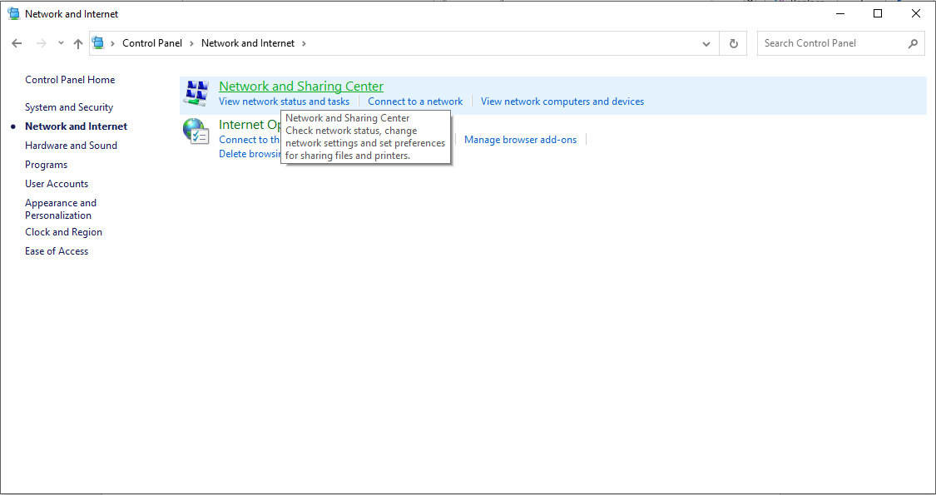
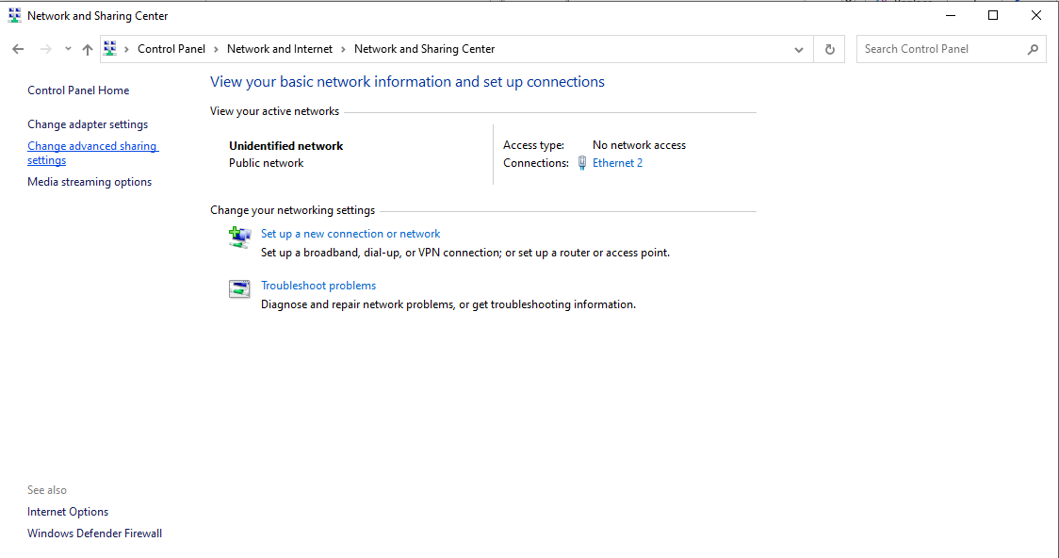
09
10
11
Klik network and internet
Pilih network & sharing center
Klik change adapter settings

Slide 6
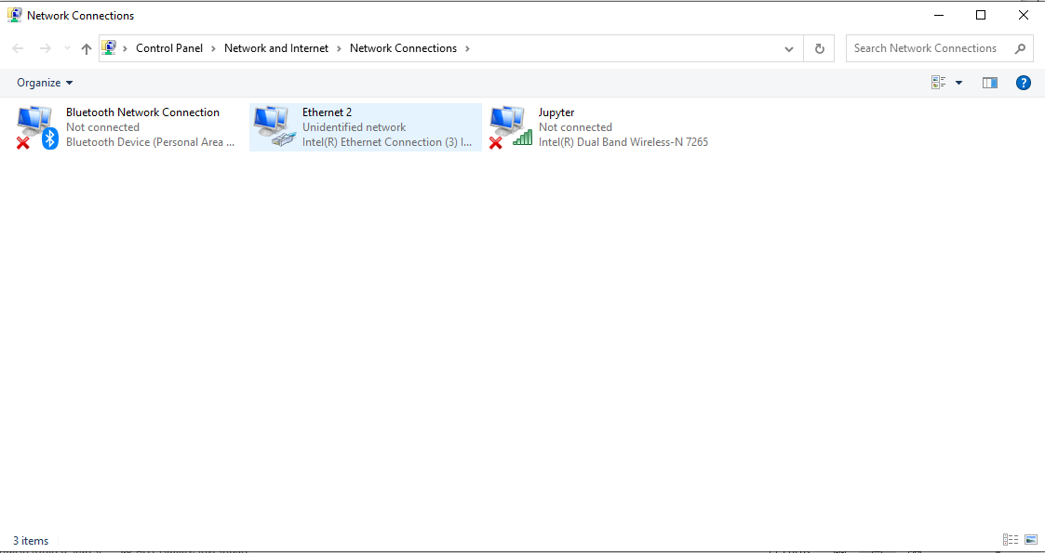
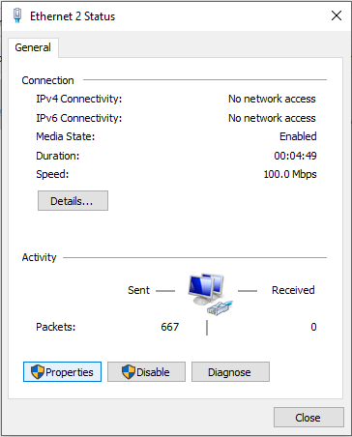
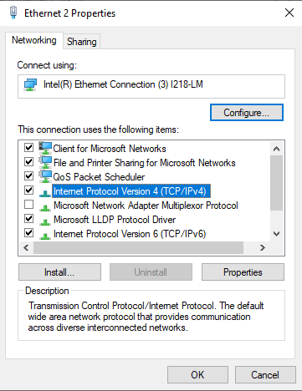
12
13
14
Kemudian pilih ethernet 2
Klik icon properties
Pilih Internet
Protocol
version 4
(tcp/ipv4)

Slide 7
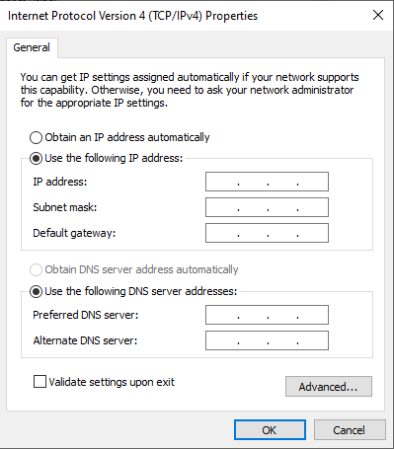
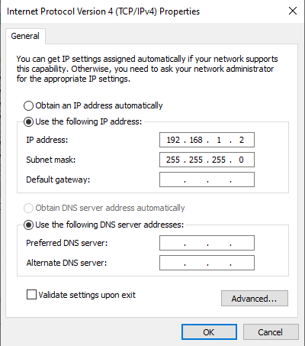
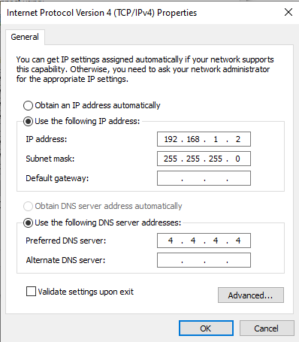
15
16
17
Klik use the
following
ip address
Isi alamat ip
address
Kemudian
isi dns
server

Slide 8
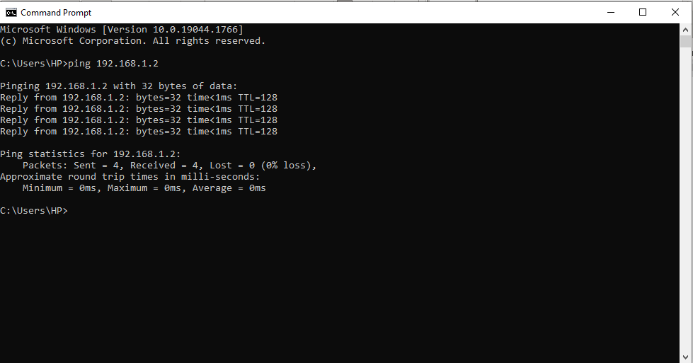
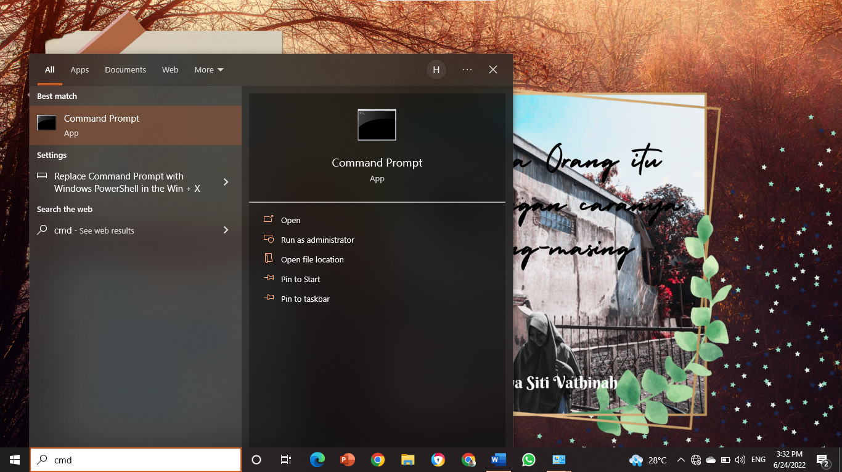
18
19
Buka cmd
ping
Buka menu command prompt pada windows kemudian klik .
Kemudian ketik kan ping dan alamat ipaddress

Slide 9
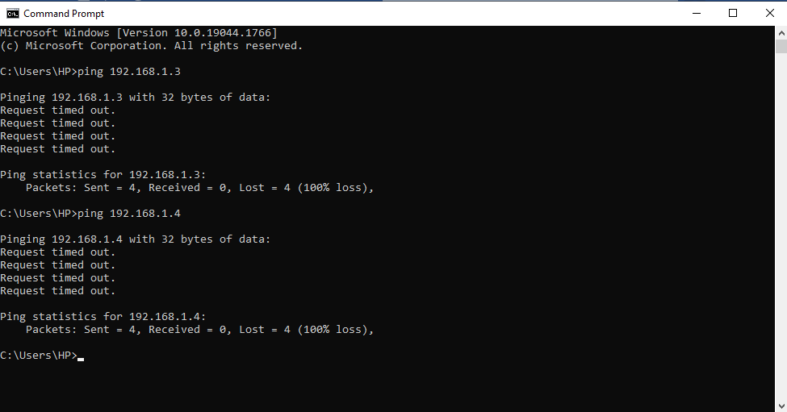
1
Pemanggilan alamat ip di cmd
Dari pemanggilan alamat ip adress melalui cmd biasanya ada 2 output yang berbeda dan masing masing output tersebut memiliki pengertian, Penyebab dan Cara Mengatasi
Request timed out
Request Time Out adalah ketika Komputer
server tidak merespon/menjawab permintaan
dari klien setelah beberapa lama.
Penyebab Request Time Out (RTO)
Utilisasi/pemakaian bandwidth sudah penuh.
Kualitas akses jaringan (wireless/wireline) kurang bagus.
Website yang dituju memiliki delay yang tinggi,
sehingga ping timeout.
Koneksi ke IP tersebut putus.
Cara Mengatasi Request Time Out (RTO)
Check kembali penulisan IP Address tujuan pada sintaks ping.
Check kembali apakah pemasangan kabel sudah tepat
di komputer tujuan.
Check kembali NetID pada computer tujuan.
Matikan Firewall di kedua computer.

Slide 10
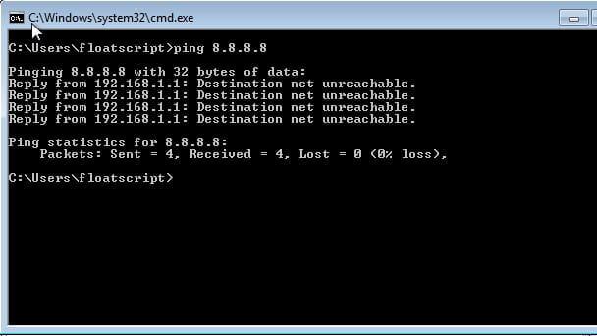
2
Destination not unreachable
Destination unreachable, terlaksana andai host, jaringan, port ataupun protokol tertentu tak bisa dijangkau. Komunikasi di jaringan bergantung dari beberapa kondisi yng ditemui.
Penyebab
Kabel jaringan, LAN Card ataupun Wireless USB mungkin tak terhubung ke PC ataupun perangkatnya rusak.HUB/SWITCH tak di nyalakan ataupun rusak.Status "Local Area Connection" masih "Disable" pada Network Connection di Control Panel.
Cara Mengatasi
1. Andai perangkat merupakan Wireless USB,maka pastikan lampu indicator menyala serta coba di pindahkan ke port USB yng lain (andai tak berdampak percis sekali maka gantilah perangkat dengan yng baru).
2. Nyalakan HUB/SWITCH serta coba pindahkan kabel jaringan komputer target ke slot yng lain, lalu coba tes koneksi lagi. Andai tak ada perubahan sesudah di cek maka ini penyelesaian nya
1. maka bisa di pastikan HUB/SWITCH kamu rusak, menjadikan Perlu di perbaiki ataupun di rubah yang dengannya yng baru.
2. Klik kanan pada Local Area Connection yng disable yang dengannya warna abu abu lalu klik enable serta coba lakukan tes koneksi lagi.

Slide 11
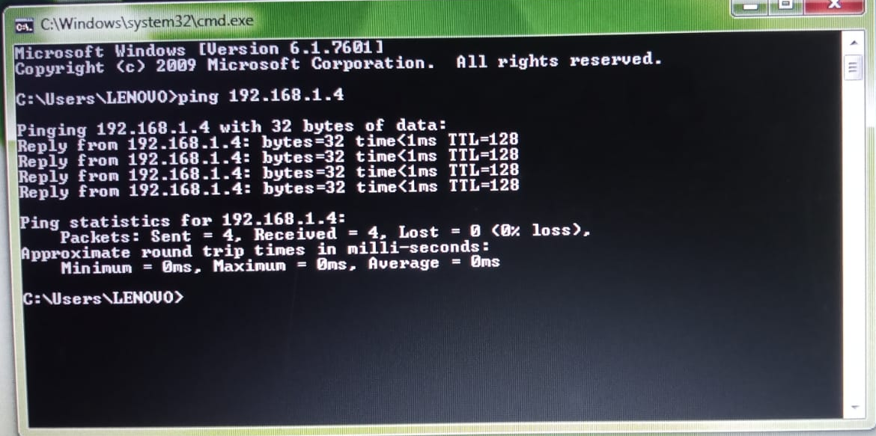
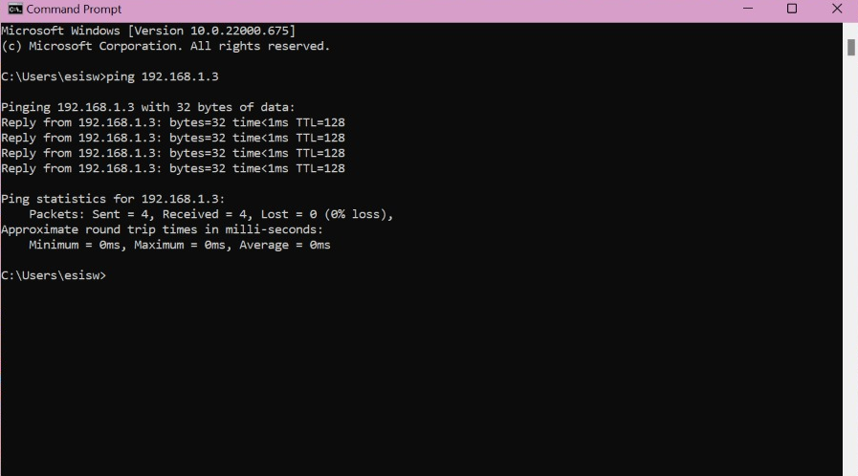
1
3
2
Hasil output 3 computer yang berhasil saling terhubung
Komputer 1 (hanifa)
Komputer 3 (rahayu)
Komputer 2 (nuriah)

Slide 12
kESIMPULAN
Dari pemaparan di atas maka dapat disimpulkan bahwa Pada Setting Jaringan yang kami susun yang berjudul “Cara setting jaringan lokal (LAN)” dapat di simpulkan bahwa dalam penerapan jaringan pada computer dapat menggunakan kabel LAN maupun Wireless, dan untuk makalah kali ini kami menggunakan kabel LAN
Dalam Penerapan jaringan menggunakan Kabel LAN Tentunya ada kekurangan dan Kelebihannya Kelebihan Menggunakan Kabel LAN
1. Karena jangkauannya yang hanya mencakup area kecil, LAN tidak akan menguras terlalu banyak biaya. Selain itu, kabel yang digunakan pun tidak terlalu panjang. Ini akan lebih menghemat biaya. Melalui LAN, koneksi transfer data antar node akan berlangsung dengan cepat.
2. Pemakaian sumber daya secara bersama-sama
3. Keamanan lebih terjamin karena penggunaan IP lokal jaringan hanya sampai sebatas switch dan selanjutnya router akan menghubungkan dengan IP public
.Kekurangan Menggunakan Kabel LAN
Jika Banyak PC yang terhubung, jaringan LAN akan melambat.Software harus dirancang untuk Multi User.LAN begitu lambat di speed modemnya. Karena semua komputer/PC terhubung dalam satu jaringan atau topologi maka ketika salah satunya terinfeksi virus, komputer lainnya juga akan bervirus.
2. Hanya dapat menghubungkan sejumlah komputer yang berada dalam kawasan kecil.

Slide 13
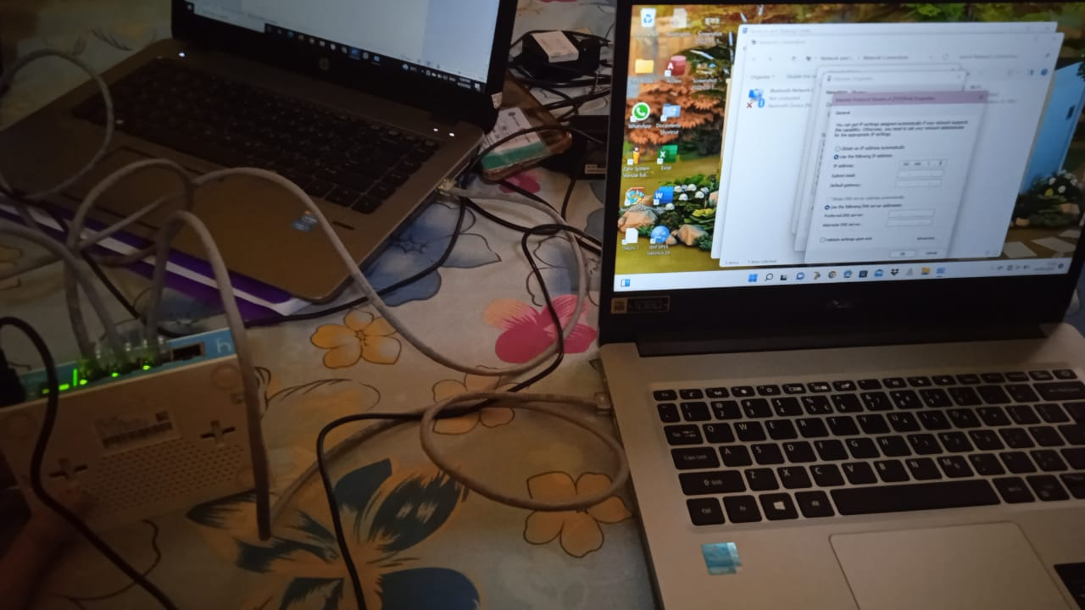
THANKS
Lampiran

